Slide 1
Audit Carrefour
Magasin: Tozeur
Le 27 juin 2018
M Souheil DRAOUI

Slide 2
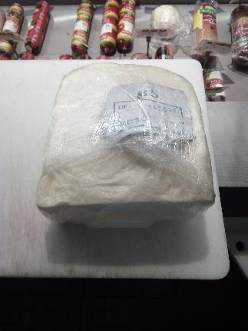
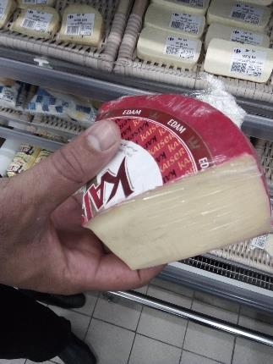
Charcuteries et fromages: Présence d'un fromage kaiser rouge et de beurre qui étaient entamés et non identifiés.

Slide 3
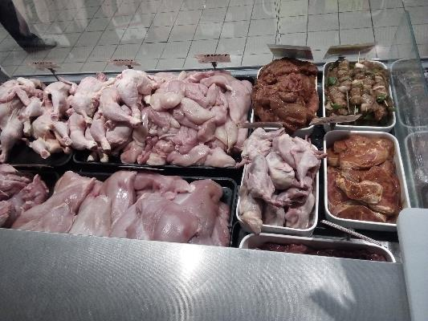
Boucherie: Les produits exposés n’étaient pas protégés.

Slide 4
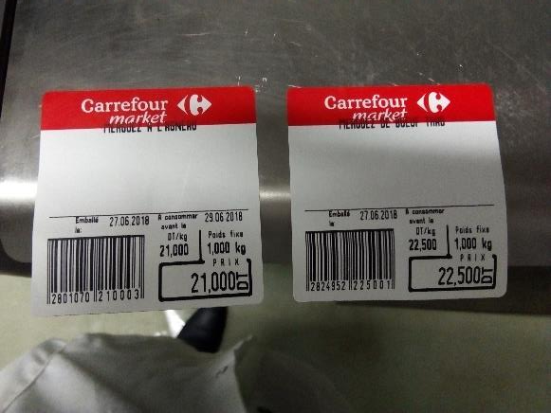
Boucherie: Les étiquettes balance des merguez de bœuf trad étaient dépourvus de la DLC contrairement aux merguez d'agneau (voir photo).

Slide 5
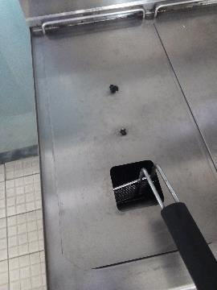
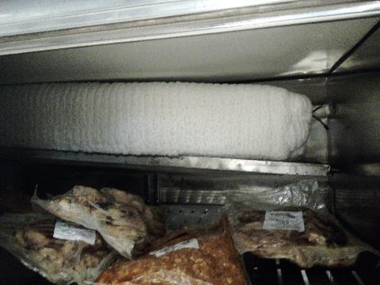
Traiteur: La poignée du couvercle de la friteuse était démontée.
Présence de givre au niveau de l’évaporateur du meuble froid de stockage.

Slide 6
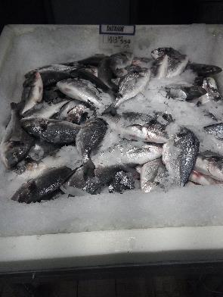
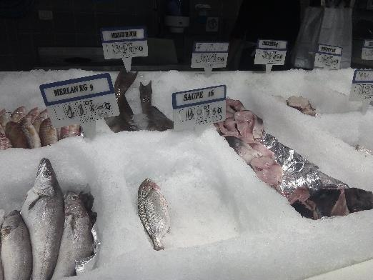
Poissonnerie: Le balisage était seulement en français.
Manque de glaçage au niveau de l’étale.

Slide 7
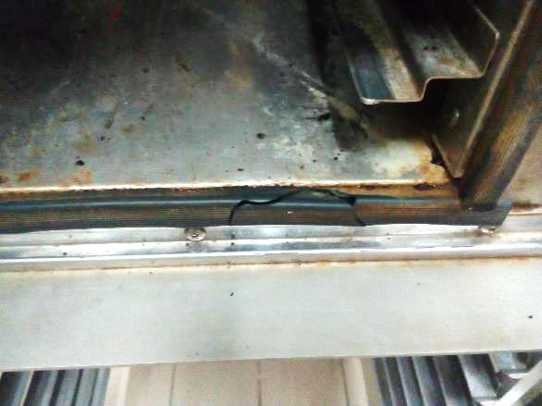
Boul/pât: La jointure du four était usée.

Slide 8
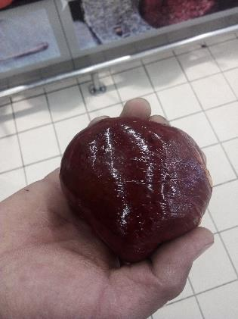
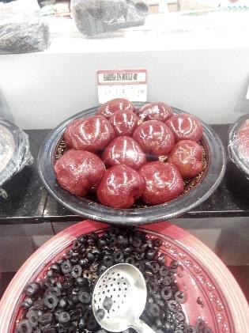
Olives et épices: Les boules de harissa n’étaient pas identifiés.

Slide 9
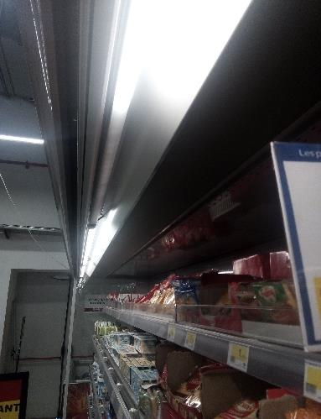
PLS: Présence d’une lampe non fonctionnelle au niveau du meuble froid d’exposition des fromages.

Slide 10
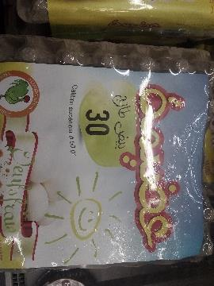
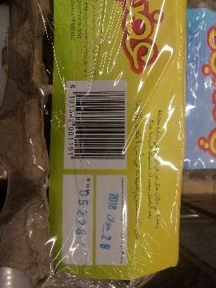
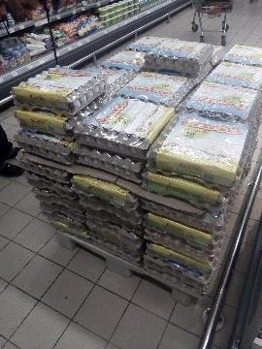
PLS: Présence de 2 plateaux d’œufs « ADHAYMA, N°Lot: 115228 » dont les DLC étaient dépassés.

Slide 11
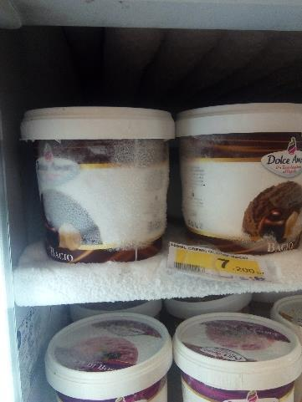
PLS: Présence de givre au niveau du meuble des produits surgelés.

Slide 12
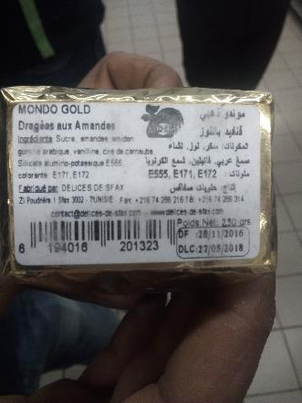
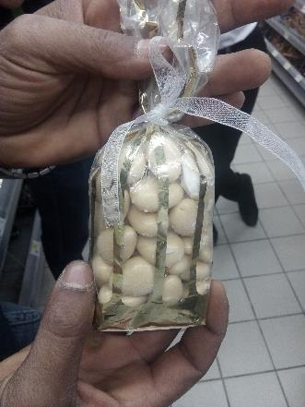
PGC: Présence d'un sachet de dragées aux amandes dont la DLC était dépassée depuis le 27/05/18.

Slide 13
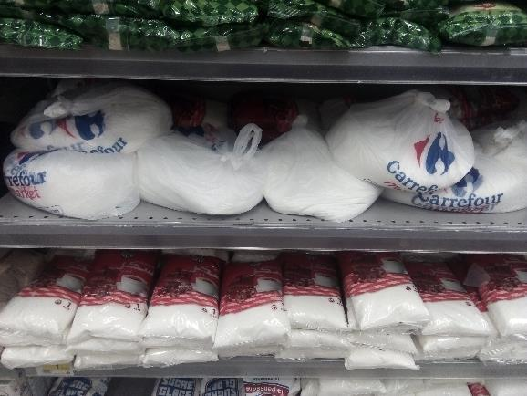
PGC: Les sacs de sucres exposés au rayon n’étaient pas identifiés.

Slide 14
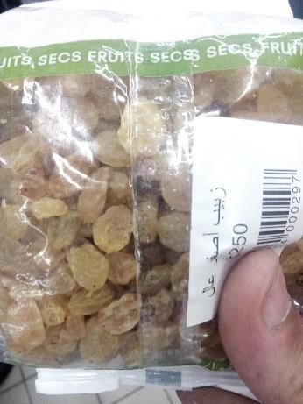
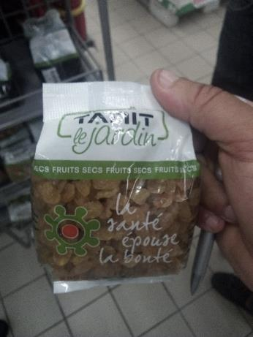
PGC: Présence d'une sachet de produit raisin sec jaune "TANIT" dont les DF, DLC et le N°Lot étaient illisibles.

Slide 15
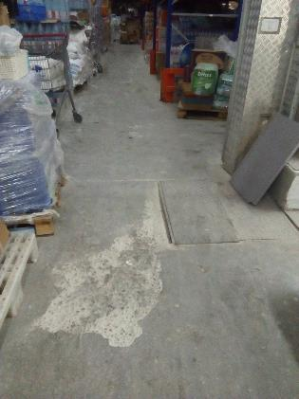
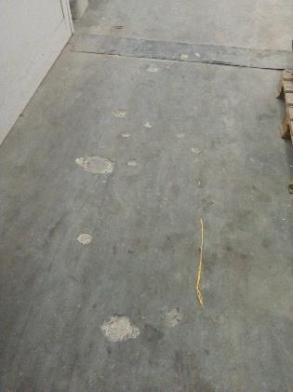
PGC: Le sol était écaillé à l’entrée de la réserve.

Slide 16
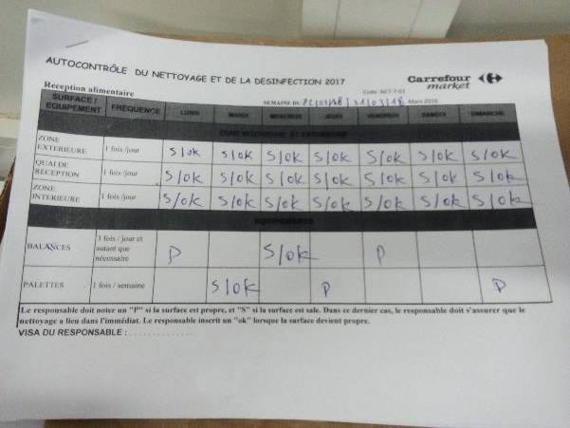
Réception: l’autocontrôle du nettoyage n’était pas quotidien.

